Slide 1
p2

Slide 2

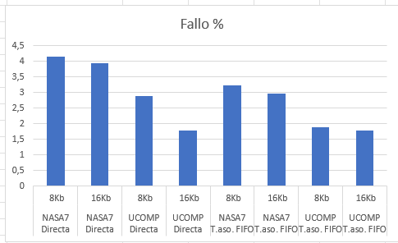

EJERCICIO 1

Slide 3

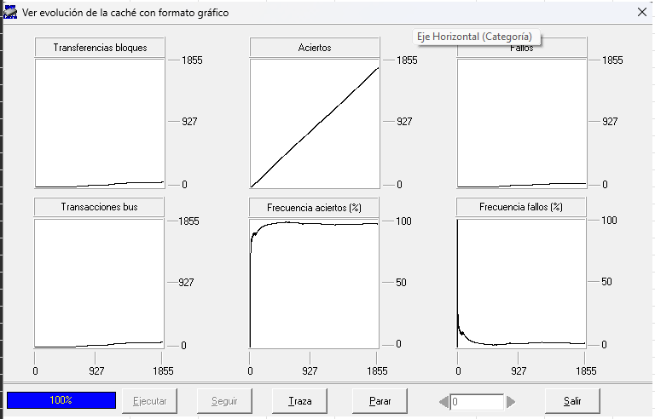

EJERCICIO 2

Slide 4
EJERCICIO 3 (Fichero1.prg)

